Slide 1
MACS - система класифікації мануальних здібностей для дітей і підлітків з ДЦП

Slide 2
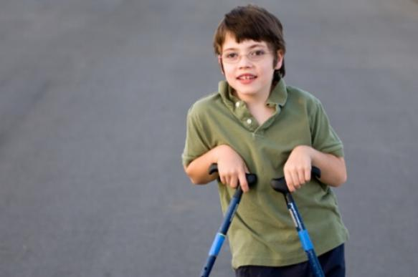
Система класифікації мануальних здібностей для дітей і підлітків з обмеженими можливостями
Система класифікації мануальних здібностей для дітей і підлітків з обмеженими можливостями (Manual Ability Classification System for Children with Cerebral Palsy 4-18 years, MACS) - це шкала, яка дозволяє оцінювати здібності операцій з предметами у дітей з обмеженими можливостями (дітей з ДЦП) в повсякденному житті. Кожен рівень шкали MACS дає опис повсякденних дій дитини вдома і поза домом (наприклад, в школі), що дозволяє з точністю оцінити рівень діяльності не однієї з рук, а обох рук в повсякденному житті.

Slide 3
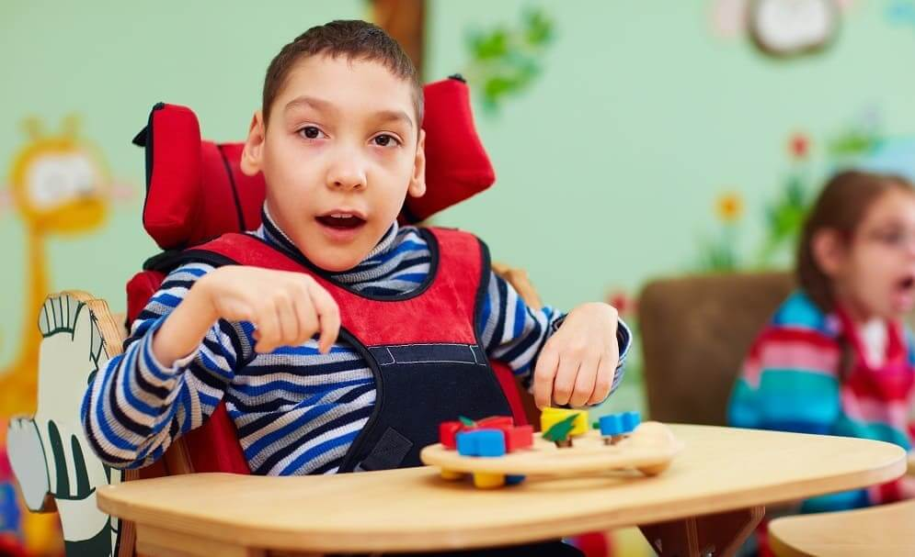
Рівень I:
Захоплює об'єкти успішно і з легкістю. Проблеми в маніпуляції об'єктами виявляються в незначному обмеженні швидкості і неакуратності. Наявні незначні обмеження не впливають на самостійну повсякденну активність.

Slide 4
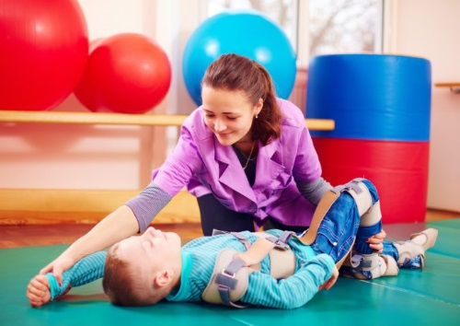
Відмінності між I і II рівнем:
Діти з I рівнем активності обмежені в маніпуляціях з дуже дрібними, важкими і крихкими предметами, які вимагають високого рівня розвитку дрібної моторики і координації обох рук. Обмеження також можуть проявлятися в нових незнайомих умовах. Пацієнти з II рівнем активності здатні виконувати той же обсяг маніпуляцій, що й діти з I рівнем, але якість виконання і швидкість нижче. Різниця в обсязі функціонування рук може знижувати якість маніпуляції. Діти з II рівнем намагаються полегшити собі процес маніпуляції предметами: наприклад, використовувати поверхню столу для стабілізації предмета, ніж використовувати обидві руки.

Slide 5
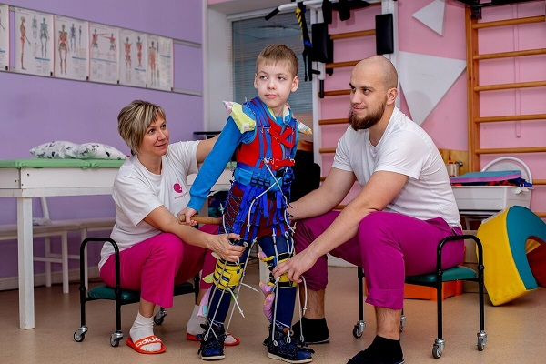
Рівень II:
Захоплює більшість предметів з незначним обмеженням якості і швидкості. Певні види маніпуляцій недоступні або викликають деякі труднощі; пацієнт може використовувати альтернативні шляхи виконання маніпуляцій, але можливий обсяг моторики рук не впливає на ступінь незалежності в повсякденному активності.

Slide 6
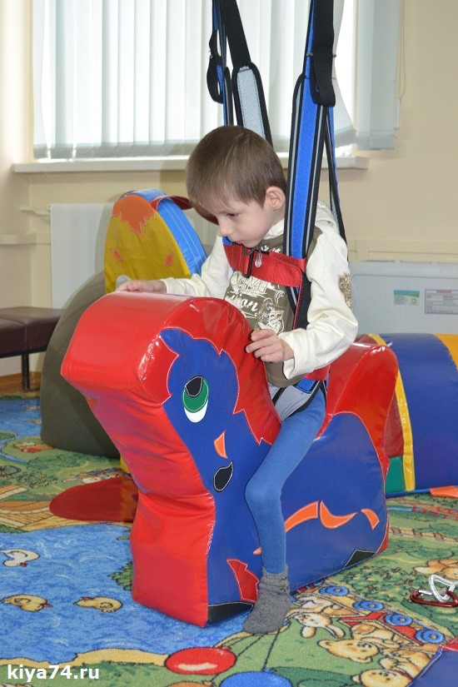
Відмінності між II і III рівнем:
Діти з II рівнем можуть захоплювати більшість предметів, проте повільно, і при цьому страждає якість маніпуляції. Пацієнти з III рівнем зазвичай потребують спеціальної підготовки для того, щоб взяти предмет, і в певній адаптації навколишнього середовища. Пацієнти з III рівнем не можуть здійснювати деякі види маніпуляцій без належної адаптації навколишнього середовища.

Slide 7
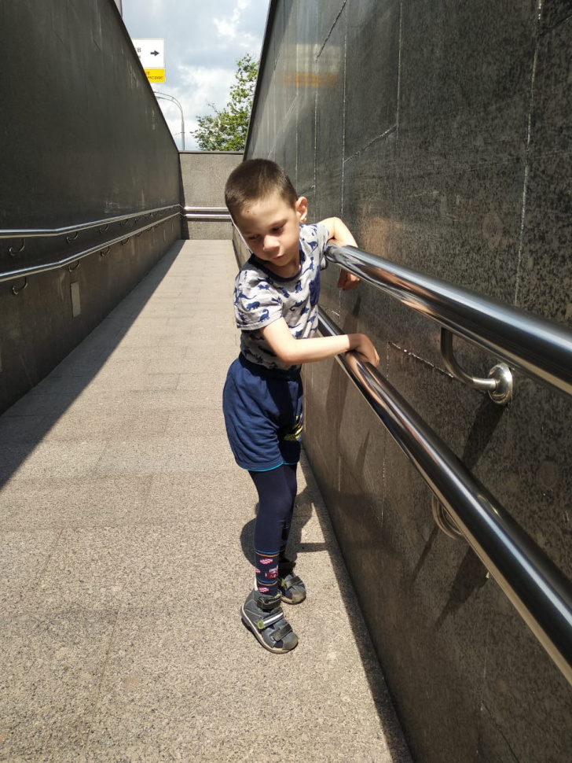
Рівень III:
Утримує об'єкт насилу, потребує допомоги з боку, щоб підготуватися до загарбання об'єкта та до пристосування для цього навколишнього оточення. Маніпуляції уповільнені, якість дії і можливе число повторень обмежені. Маніпуляцію проводить самостійно тільки при попередньому тренуванні або підготовці навколишнього середовища.

Slide 8
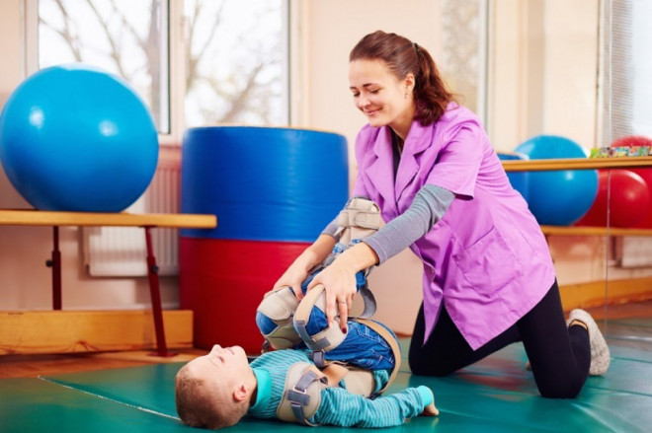
Відмінності між III і IV рівнем:
Діти з III рівнем активності можуть виробляти певний набір маніпуляцій після попереднього тренування або при контролі з боку і відсутності обмежень у часі. Діти з IV рівнем потребують постійної допомоги в процесі дії і успішно беруть участь тільки в певних видах активності.

Slide 9
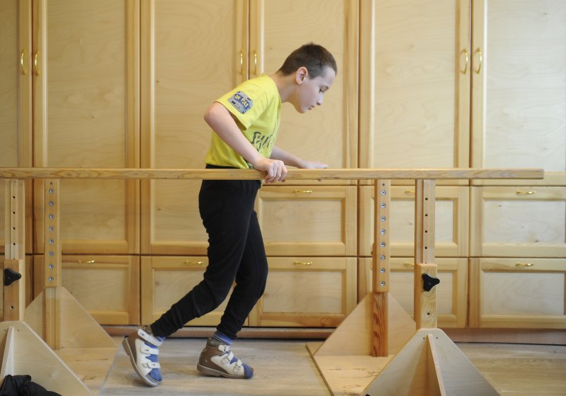
Рівень IV:
Може захоплювати обмежене число об'єктів, простих для маніпуляції, в адаптованій ситуації. Може виконувати дії лише частково з додаванням великих зусиль. Потребує постійної допомоги та адаптує обладнанні навіть для часткового виконання завдання.

Slide 10
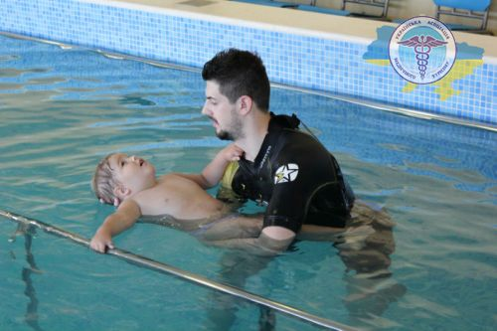
Відмінності між IV і V рівнем:
Діти з IV рівнем активності можуть здійснювати лише частину дії, тим не менш, вони потребують постійної допомоги. Діти з V рівнем можуть брати участь в процесі маніпуляції лише за допомогою простих рухів в адаптованій ситуації: наприклад, натискати на просту клавішу.

Slide 11
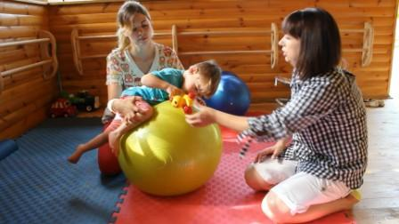
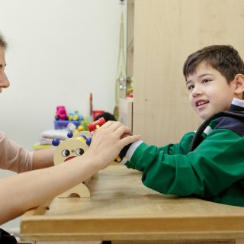
Рівень V:
Не захоплює об'єкти і має важке стійке обмеження навіть в простих рухах. Потребує тотальної допомоги.

Slide 12
ДЯКУЮ ЗА УВАГУ!!!

